Slide 1
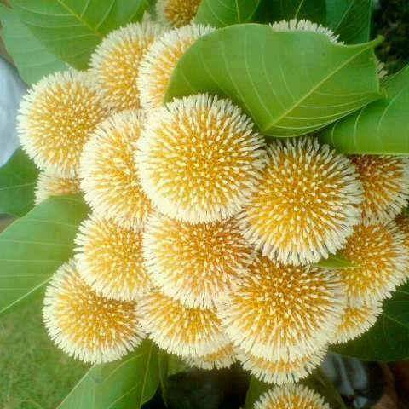
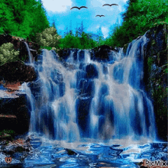
আসসালামু আলাইকুম ওয়া রহ্‌মাতুল্লাহ
মাল্টিমিডিয়া ক্লাশে সবাইকে অভিনন্দন

Slide 2
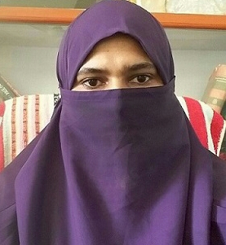
পরিচিতি
মোছাঃ মাহফুজা সুলতানা
সহকারি শিক্ষক
৩৬নং শোন্দাহ-নফরকান্দি সঃ প্রাঃ বিঃ
মিরপুর, কুষ্টিয়া।
mahafuzast25@gmail.com
শ্রেণি- তৃতীয়
বিষয়- বাংলাদেশ ও বিশ্ব পরিচয়
সময়ঃ ৩৫ মিনিট
তাং-স0৫/06/২০২1খ্রী

Slide 3
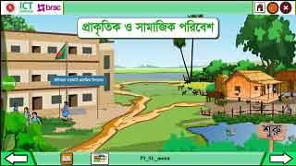
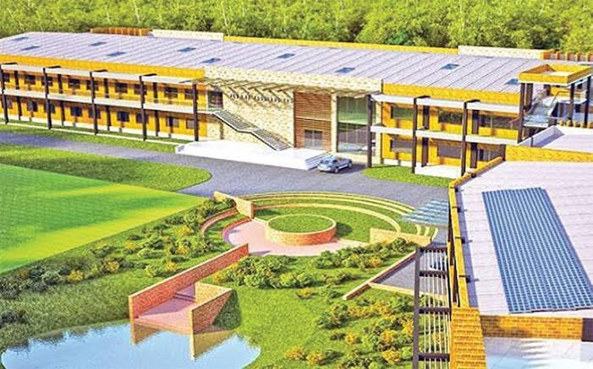
আমরা মনোযোগ দিয়ে ছবি দেখি

Slide 4
আজকে কোন বিষয়ে ক্লাশ হবে কেউ বলতে পারবে ?
অধ্যায় ১
প্রাকৃতিক ও সামাজিক পরিবেশ
আজকের পাঠঃ
২ সমাজ ও সামাজিক পরিবেশ

Slide 5
শিখনফলঃ
১.১.১ সমাজ কী তা বলতে পারবে।
1.2.১ সামাজিক পরিবেশ কাকে বলে বলতে পারবে।
১.২.৩ পর্যবেক্ষণের ভিত্তিতে সামাজিক পরিবেশের বিভিন্ন উপাদান শনাক্ত করতে পারবে।

Slide 6
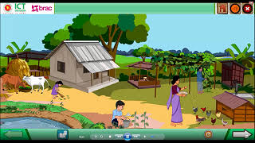
আমরা কিছু প্রশ্ন-উত্তর জানব।
আমরা কোঁথায় বসবাস করি ?
আমরা বাড়িতে বসবাস করি ।
আমরা কীভাবে বসবাস করি ?
আমরা বিভিন্ন প্রয়োজন মেটানোর জন্য মিলে মিশে বসবাস করি।

Slide 7
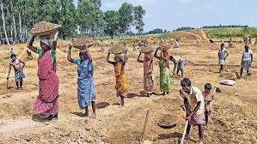
আমরা কীভাবে কাজ করি ?
আমরা একে অন্যকে সাহায্য করি। একসাথে কাজ করি।

Slide 8
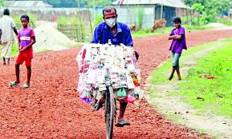
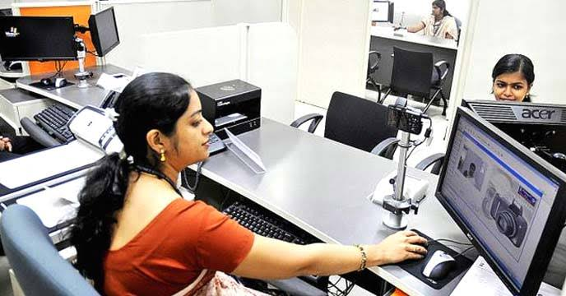
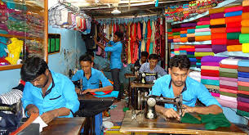
তোমরা কি বলতে পারবে সমাজ কি?
মানুষ এবং তাদের কাজ নিয়েই আমাদের সমাজ ।

Slide 9
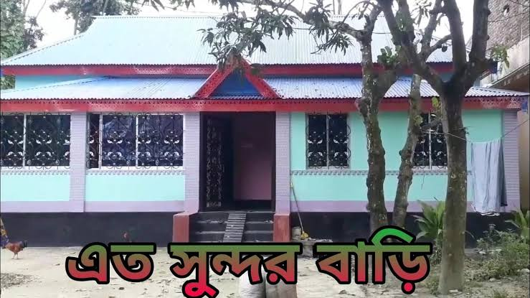
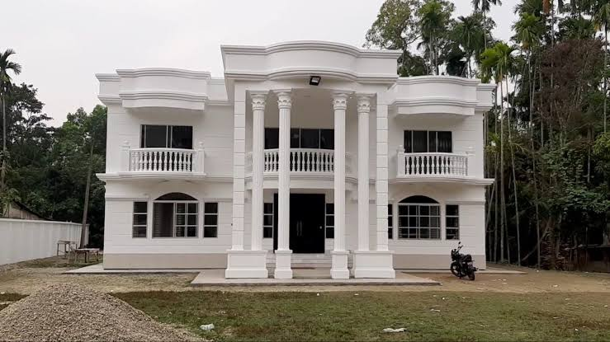
মানুষ নিজেদের প্রয়োজনে কী কী তৈরি করে ?
ঘর-বাড়ি

Slide 10
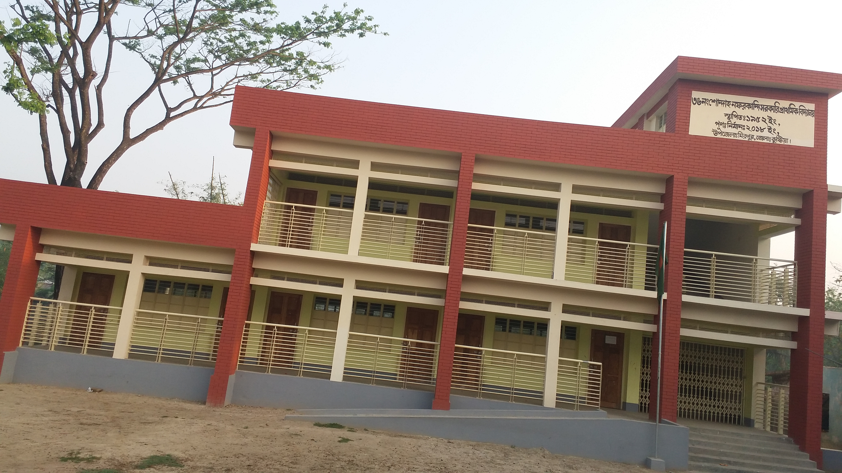
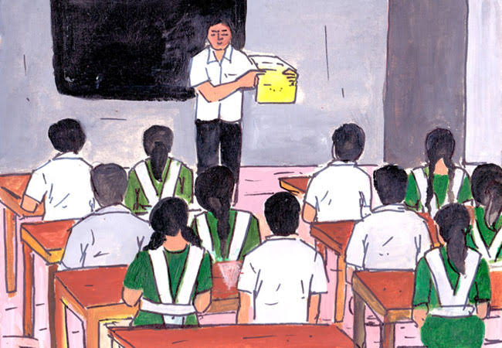
মানুষ নিজেদের প্রয়োজনে কী কী তৈরি করে ?
বিদ্যালয়

Slide 11
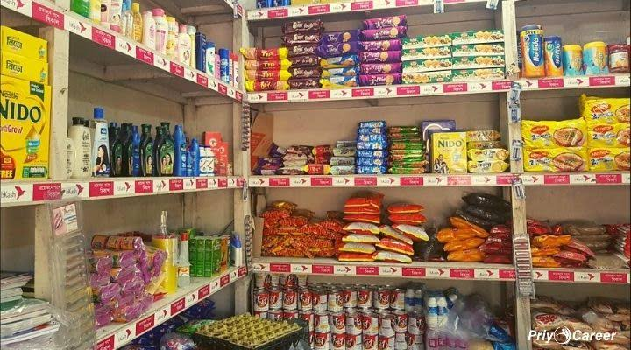
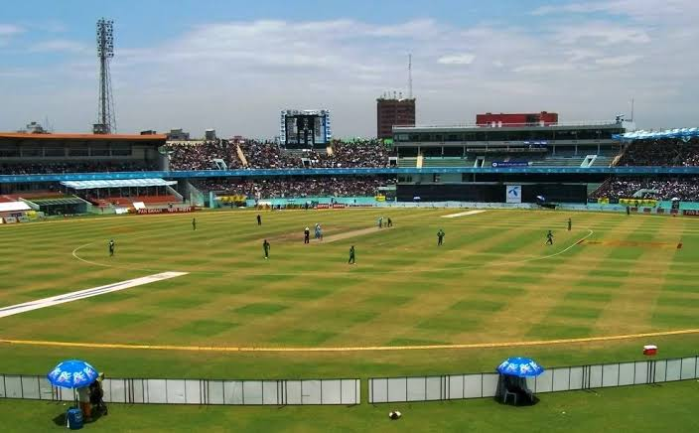
মানুষ নিজেদের প্রয়োজনে কী কী তৈরি করে ?
দোকান ও খেলার মাঠ

Slide 12
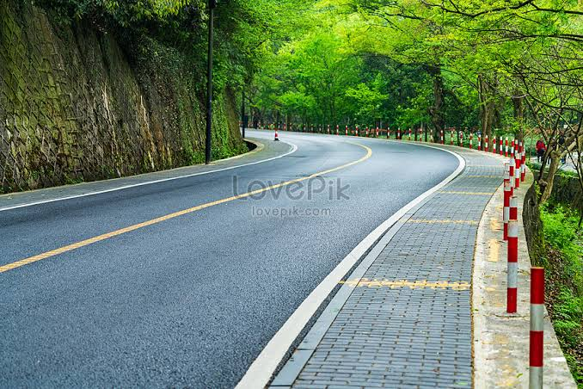
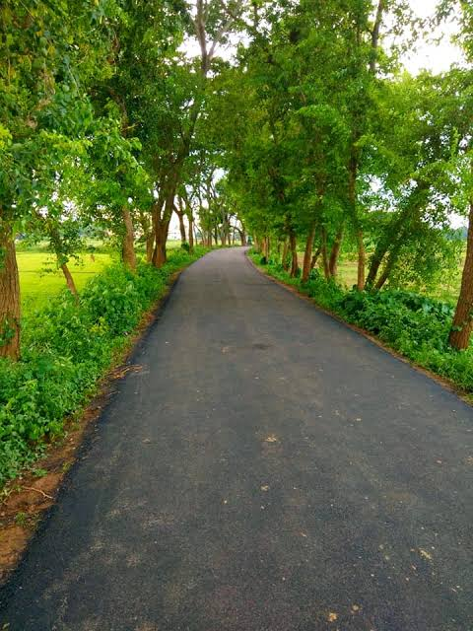
মানুষ নিজেদের প্রয়োজনে কী কী তৈরি করে ?
রাস্তা

Slide 13
বাড়ি, বিদ্যালয়, রাস্তা, খেলার মাঠ এইগুলো কার সৃষ্টি?
এ সবকিছুই মানুষের সৃষ্টি।
তোমরা কি বলতে পারবে সমাজিক পরিবেশ কি?
মানুষ এবং অন্যান্য সৃষ্টি নিয়েই আমাদের এই সামাজিক পরিবেশ।

Slide 14
এখন আমরা বাংলাদেশ ও বিশ্ব পরিচয় বইয়ের ৪ পৃষ্ঠায় পড়ি।
আমরা একা বসবাস করতে পারি না। বিভিন্ন প্রয়োজন মেটানোর জন্য আমরা মিলেমিশে বসবাস করি। একে অন্যকে সাহায্য করি । একসাথে কাজ করি। মানুষ এবং তাদের কাজ নিয়েই আমাদের সমাজ।
মানুষ নিজেদের প্রয়োজনে অনেক কিছু তৈরি করে। যেমনঃ বাড়ি, বিদ্যালয়, রাস্তা, খেলার মাঠ ইত্যাদি। এ সবকিছুই মানুষের সৃষ্টি। মানুষ এবং অন্যান্য সৃষ্টি নিয়েই আমাদের এই সামাজিক পরিবেশ।

Slide 15
এখন আমরা বাংলাদেশ ও বিশ্ব পরিচয় বইয়ের
৫ পৃষ্ঠা্র “ঘ যাচাই করি” অনুশীলন করব।

Slide 16
এখন আমরা বাংলাদেশ ও বিশ্ব পরিচয় বইয়ের
৫ পৃষ্ঠা্র “ঘ যাচাই করি” অনুশীলন করব।

Slide 17
মূল্যায়ন—মৌখিক (একাকী)
যে পারবে সে হাত তুলবে
১ সমাজ কাকে বলে?
২ সামাজিক পরিবেশ কাকে বলে?

Slide 18
সামাজিক পরিবেশের ৫টি উপাদান লিখে আনবে ।

Slide 19
আজকের মত ক্লাশ এখানেই শেষ।
আমরা ঘরে থাকি, করোনাকে দূরে রাখি।

